Slide 2
第一章
五一劳动节简介
第二章
中国十大劳模
第三章
幸福都是奋斗出来的
第三章
弘扬劳动竞赛 为新时代讴歌

Slide 3
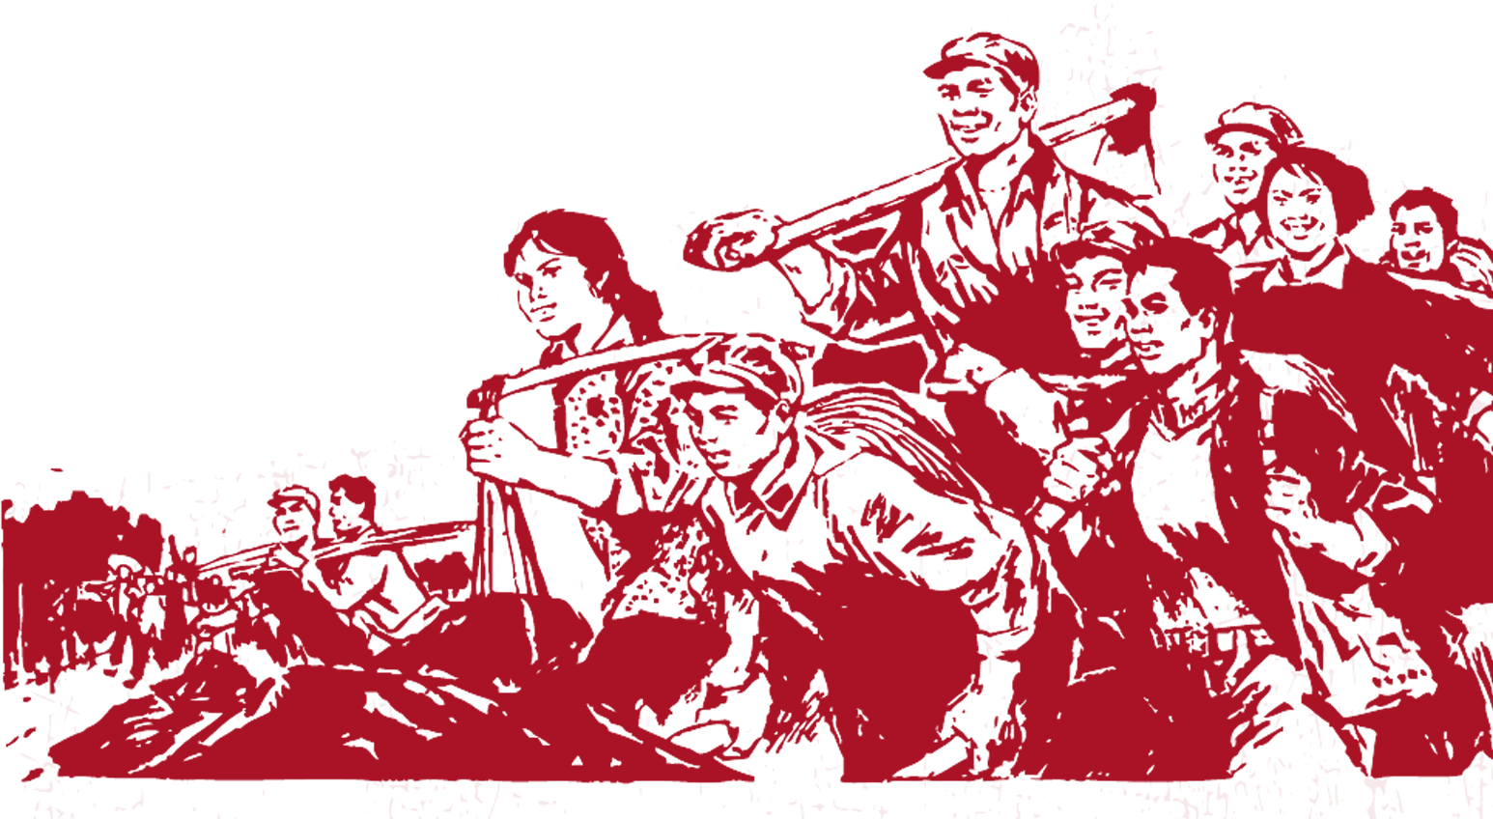
第一章
五一劳动节简介

Slide 4
第一章
五一劳动节简介
十八世纪末,美国和欧洲等许多国家,逐步由资本主义发展到帝国主义阶段，为了刺激经济的高速发展,榨取更多的剩余价值,以维护这个高速运转的资本主义机器,资本家不断采取增加劳动时间和劳动强度的办法来残酷地剥削工人。
在美国,工人们每天要劳动14至16个小时,有的甚至长达18个小时,但工资却很低。马萨诸塞州一个鞋厂的监工曾经说过这样的话:“让一个身强力壮体格健全的18岁小伙子,在这里的任何架机器旁边工作,我能够使他在22岁时头发变成灰白!"沉重的阶级压迫激起了无产者巨大的愤怒。他们知道,要争取生存的条件,就只有团结起来,通过罢工运动与资本家作斗争。工人们提出的罢工口号,就是要求实行八小时工作制。
五一劳动节由来

Slide 5
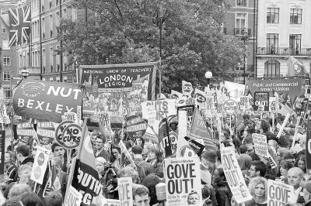
第一章
五一劳动节简介
大罢工
1884年10月,美国和加拿大的八个国际性和全国性工人团体,在美国芝加哥举行一个集会,决定于1886年5月1日举行总罢工,迫使资本家实施八小时工作制。这一天终于来到了。5月1日,美国2万多个企业的35万工人停工上街举行了声势浩大示威游行,各种肤色各个工种的工人一齐进行总罢工。

Slide 6
第二章
中国十大劳模

Slide 7
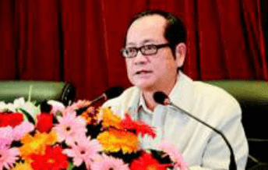
第二章
中国十大楷模
劳动楷模—徐虎
1988年被评为上海市劳动模范
1986年被评为上海市劳动模范,之一
1989年、1995年、2000年三次被评为全国劳动模范
1996年5月和7月相继被评为全国优秀工人代表和全国优秀共国知名的新闻人物。
徐虎,1969年参加工作,1975年分获得荣誉配到普陀区房管系统工作,被评为100位新中国成立以来感动中国人物,走上了从中央到地方各大报纸、,电台、电视台的头条,与雷锋、黄继光、钱学森、王进喜等并列,成为全他是中共十五大产党员。代表,被授予全国优秀共产党员、全1997年作为党员代表光荣出席了党的十五大国劳动模范等荣誉称号。从1989年开1997年,徐虎先后两次受到中共中央总书记江泽民的亲切接始连续五届被评为全国劳动模范。

Slide 8
第二章
中国十大楷模
劳动楷模—马恩华
马恩华（1937年—1995年），男，汉族，山东省青岛市人，中共党员，生前系河北省保定市一棉纺织集团有限公司董事长、总经理兼党委书记。他为中国的棉纺事业做出了巨大的贡献。
为中国的棉纺事业做出了巨大的贡献

Slide 9
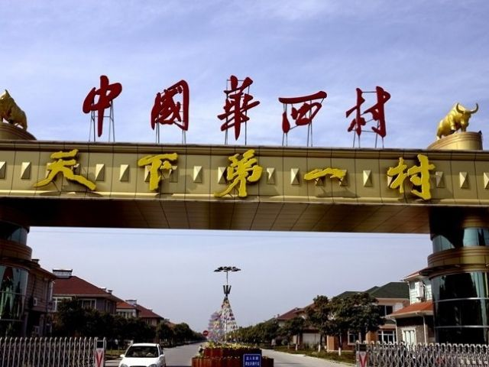
第二章
中国十大楷模
劳动楷模—吴仁宝
华西村30多年的当家人，把华西村从苏南一个默默无闻的乡村，闻名全世界，第一个“彩电村”、第一个“空调村”……村民全部配备别墅名车，华西村不断刷新着自己创造的记录，成为全中国农名艳羡的一方乐土……
带领村里建立天下第一村——华西村

Slide 10
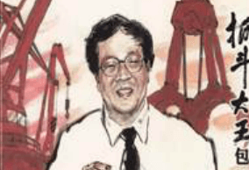
第二章
中国十大楷模
劳动楷模—包起帆
抓斗大王”上海国际港务(集团)股份有限公司副总裁。包起帆是一名从码头工人成长起来的教授级高级工程师,长期在港口生产一线从事物流工程的研发工作,致力于港口装卸工具的发明创造20多年,开发了新型抓斗系列共140多种,广泛应用于港口、铁路、化工、军工、河道等行业,多次在日内瓦
布鲁塞尔等国际发明展览会上获得金奖和银奖,“防漏散货抓斗等9项成果获国家专利被誉为抓斗大王”,并被英、美两国国际传记中心分别列入《国际知识分子名人录》及21世纪金质成就奖。曾获全国劳模、“五劳动奖状等荣誉称号
抓斗大王

Slide 11
第二章
中国十大楷模
劳动楷模—王进喜
中国石油工人的光辉典范，他为祖国石油工业的发展和社会主义建设立下了不朽的功勋，在创造了巨大物质财富的同时，还给我留下了宝贵的精神财富——铁人精神
铁人精神

Slide 12
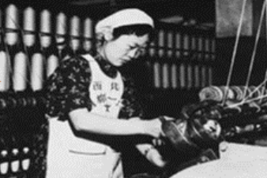
第二章
中国十大楷模
劳动楷模—赵梦桃
赵梦桃(1935年11月-1963年6月23日),女,中共党员,西北国棉一厂细纱挡车工,1956年和1959年全国劳动模范。被树为全国纺织战线的一面红旗。1952年5月,在学习”郝建秀工作法活动中,赵梦桃以最优异的成绩第一个戴上了郝建秀红围腰"。她第一个响应厂党委”扩台扩锭"的号召,看车能力从200锭扩大到600锭,生产效率提高了3倍。在她的影响和带动下,“人人当先进,个个争劳模蔚然成风。她是中共八大代表,两次被授予全国先进生产者荣誉称号。

Slide 13
第二章
中国十大楷模
劳动楷模—时传祥
“宁肯一人脏，换来万户净”他的毫不利己、专门利人的崇高精神，曾受到了党和人名的高度赞扬，1952年在北京市崇文化区清洁队工作。随后被评为全国著名劳动模范。

Slide 14
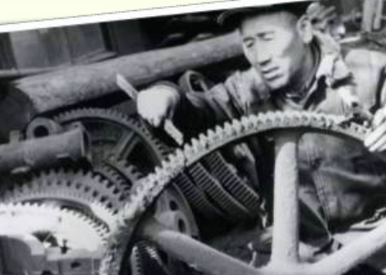
第二章
中国十大楷模
劳动楷模—孟泰新
是新中国成立后第一代全国著名劳动模范,先后担任鞍钢炼铁厂配管组组长、技术员副技师、设备修理场场长、炼铁厂副厂长、鞍钢工会副主席等职务。他曾先后当选为第一、二、三届全国人民代表大会代表;出席中国工会第七、八次全国代表大会,当选为执行委员。他爱厂如家,艰苦创业,在恢复和发展鞍钢生产中作出了重大贡献,成为20世纪五六十年代誉满全国的钢铁战线的老英雄。
新中国第一代劳模

Slide 15
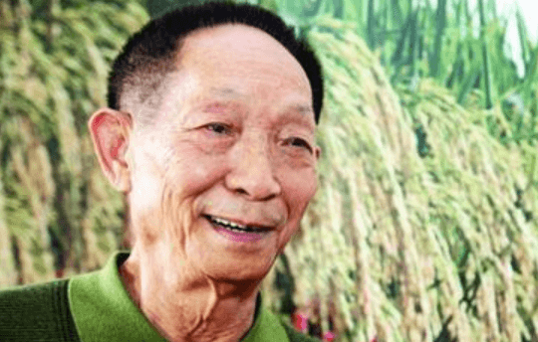
第二章
中国十大楷模
劳动楷模—袁隆平
中国杂交水稻育种专家,根据他育种的杂交水稻品种及研究,水稻单位产量由亩产300公斤上升到900公斤以上。他也被广泛誉为“杂交水稻之父”2014年3月,袁隆平因对粮食安全贡献,被提名诺贝尔和平奖

Slide 16
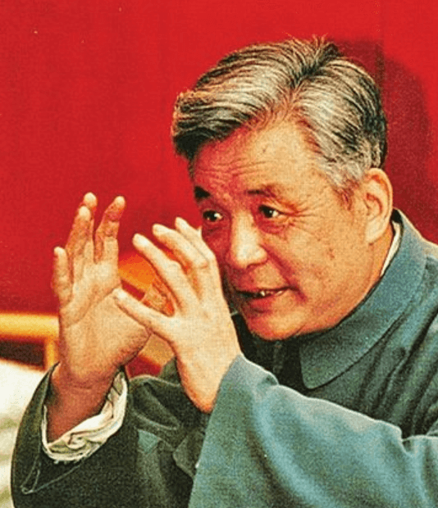
第二章
中国十大楷模
劳动楷模—邓稼先
中国科学院院士,著名核物理学家,中国核武器研制工作的开拓者和奠基者,为中国核武器、原子武器的研发做出了重要贡献。1982年获国家自然科学奖一等奖,1985年获两项国家科技进步奖特等奖,1986年获全国劳动模范称号,1987年和1989年各获一项国家科技进步奖特等奖。1999年被追授“两弹一星功勋奖章”。由于他对中国核科学事业做出了伟大贡献,被称为“两弹元勋”

Slide 17
第三章
幸福都是奋斗出来的

Slide 18
第三章
幸福都是奋斗出来的
总书记说幸福都是奋斗出来的
把蓝图变为现实,将改革进行到底,无不呼唤不驰于空想、不骛于虚声的奋斗精神,无不需要一步一个脚印踏踏实实干好工作。天道酬勤,日新月异。2018年是全面贯彻党的十九大精神的开局之年,将迎来改革开放40周年,也更需要激荡创造伟力、昂扬奋斗决心。极不平凡的2017年书写下难以磨灭的精彩回忆,超乎寻常的2018年也必将记录下中国人民开拓美好未来的壮志雄心。

Slide 19
第三章
幸福都是奋斗出来的
为复兴中国梦而奋斗
中华民族伟大复兴的中国梦,需要一步脚印、一代接着一代人去实现。行百里者半九十。中华民族伟大复兴,绝不是轻轻松松、敲锣打鼓就能实现的。必须准备付出更为艰巨、艰苦的努力

Slide 20
第四章
弘扬劳动竞赛
为新时代讴歌

Slide 21
第四章
弘扬劳动竞赛 为新时代讴歌
一、弘扬劳模精神,争做时代楷模
新的时代,新的使命,新的征程,新的理论,召唤时代劳模肩负起新的重任。劳模是时代的楷模,是干部职工学习的榜样,是企业永不退色的骄傲。弘扬劳模精神,就是要激发广大职工的劳动热情和创造活力,为基层一线广大职工搭建展现聪明才智、实现自我价值、提高工作业绩的广阔舞台;就是去在立功竞赛、技术攻关、创新创效等活动中积极发现苗子、培养先进、彰扬典范、选树劳模;就是让劳模先进群体不断发展壮大,逐渐汇聚成一股强大的感召力和影响力,引领广大职工在新时代中国特设社会主义建设中充分发挥主力军作用的中坚力量和鲜红旗帜。

Slide 22
第四章
弘扬劳动竞赛 为新时代讴歌
二、弘扬工匠精神,助推民族复兴
2017年的《政府工作报告》提出,要大力弘扬工匠精神,厚植工匠文化,恪尽职业操守,崇尚精益求精,完善激励机制,培育众多“中国工匠”,打造更多享誉世界的“中国品牌”,推动中国经济发展进入质量时代。中国作为“制造大国”正在稳步向“创造强国”跨越。从嫦娥二号卫星、北斗卫星导航系统、神舟七号飞船、天宫二号空间实验室、歼-20战斗机、国产大飞机C919,到高铁复兴号、世界最大口径射电望远镜、055型万吨大型驱逐舰、辽宁号航母、蓝鲸一号钻井平台、蛟龙号载人潜水器》…弘扬工匠精神,正在为推进中国制造的“品质革命”提供源源不断的动力。

Slide 23
第四章
弘扬劳动竞赛 为新时代讴歌
三百六十行行行出状元
三百六十行行行出状元”,任何一个大项目,任何一个新发明都需要不同的劳动予以完善,大技术大项目需要工匠,看似不起眼的平凡工作同样需要工匠,工匠无处不在,只有劳动者处处发扬工匠精神,企业才能多出效益。劳动的目的是出成果出效益,不能靠蛮干硬干,应突出智慧,心要细专业化知识要强。当今社会,科技推广运用的速度异常快,要在社会中立足,要在竞争中夺胜,更需靠“智”去创造,在干中学,在学中干,爱岗敬业,乐于奉献,以主人翁的姿态全身投入;钻硏技术,精益求精,做创新发展的先行者;在实践中汲取智慧和力量,掌握谋生生和为社会作贡献的技巧5,以担负强国和强省的重任华人民共能

